Slide 1
BÀI 1.
Tư thế cơ bản

Slide 2
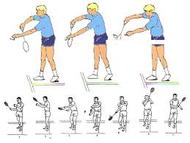
Video
https://www.youtube.com/watch?v=uOCMsLfdnxQ

